Slide 1

基于LwM2M的智能场景验证
组长：朱威林（答辩人）
组员：卢域，朱启辉、林宵乐
2024年6月

Slide 2
项目简介
项目名称：基于LwM2M的智能场景验证
探索和验证LwM2M协议在构建智能场景中的可行性
智能场景：监控、调节环境的温度、湿度、光照度

Slide 3
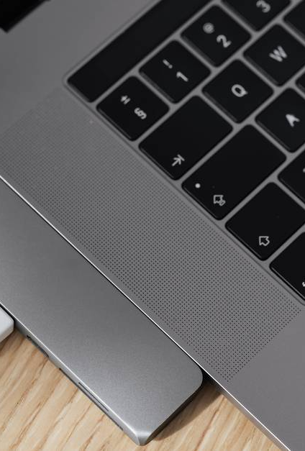
项目小组成员：朱威林、卢域，朱启辉、林宵乐
小组分工情况说明：
朱威林（答辩人）：
项目负责人：总体规划，进度管理
软件工程师：软件系统的设计与实现
通信工程师：物联网通信协议的选择与实现
卢域：
硬件工程师：传感器和执行器的选择与配置
软件工程师：软件系统的设计与实现
朱启辉：
测试工程师：系统测试，功能验证
林宵乐：
文档及报告：撰写项目文档，准备汇报材料

Slide 4
  响应国家需要
  十四五规划：
  “国民经济和社会发展第十四个五年规划”，是从2021年至2025年的国家发展蓝图，它在中国特色社会主义进入新时代的背景下制定，旨在推动高质量发展，开启全面建设社会主义现代化国家的新征程。
  要加快数字化发展，推进数字产业化和产业数字化转型
优化升级数字基础设施：加速建设智能化、综合性的数字信息基础设施，推广5G商业应用和扩大其规模，构建稳固、灵活、安全的工业互联网设施。
产业数字化转型：促进各行业（制造业、服务业、农业等）的数字化转型，支持企业数字化业务转型，培育转型服务生态系统。
加速LwM2M解决方案的推广和普及：标准化与互操作性，简化部署与维护
推动技术创新与应用创新：探索LwM2M协议在新场景、新应用中的潜力，开发出更加智能、自适应的物联网解决方案。
助力可持续发展：促进了资源的有效利用、有助于环境保护，为全球可持续发展目标提供了有力的技术支撑
背景和意义

Slide 5
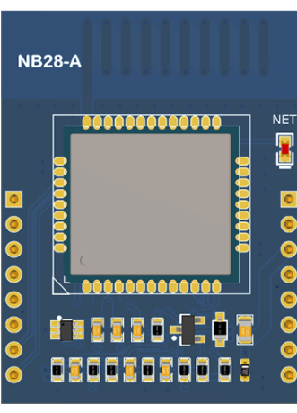
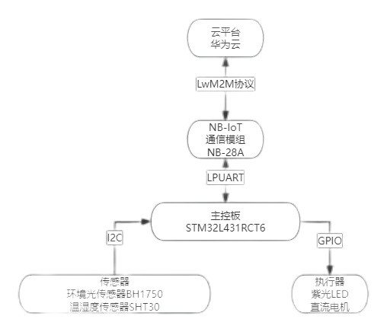

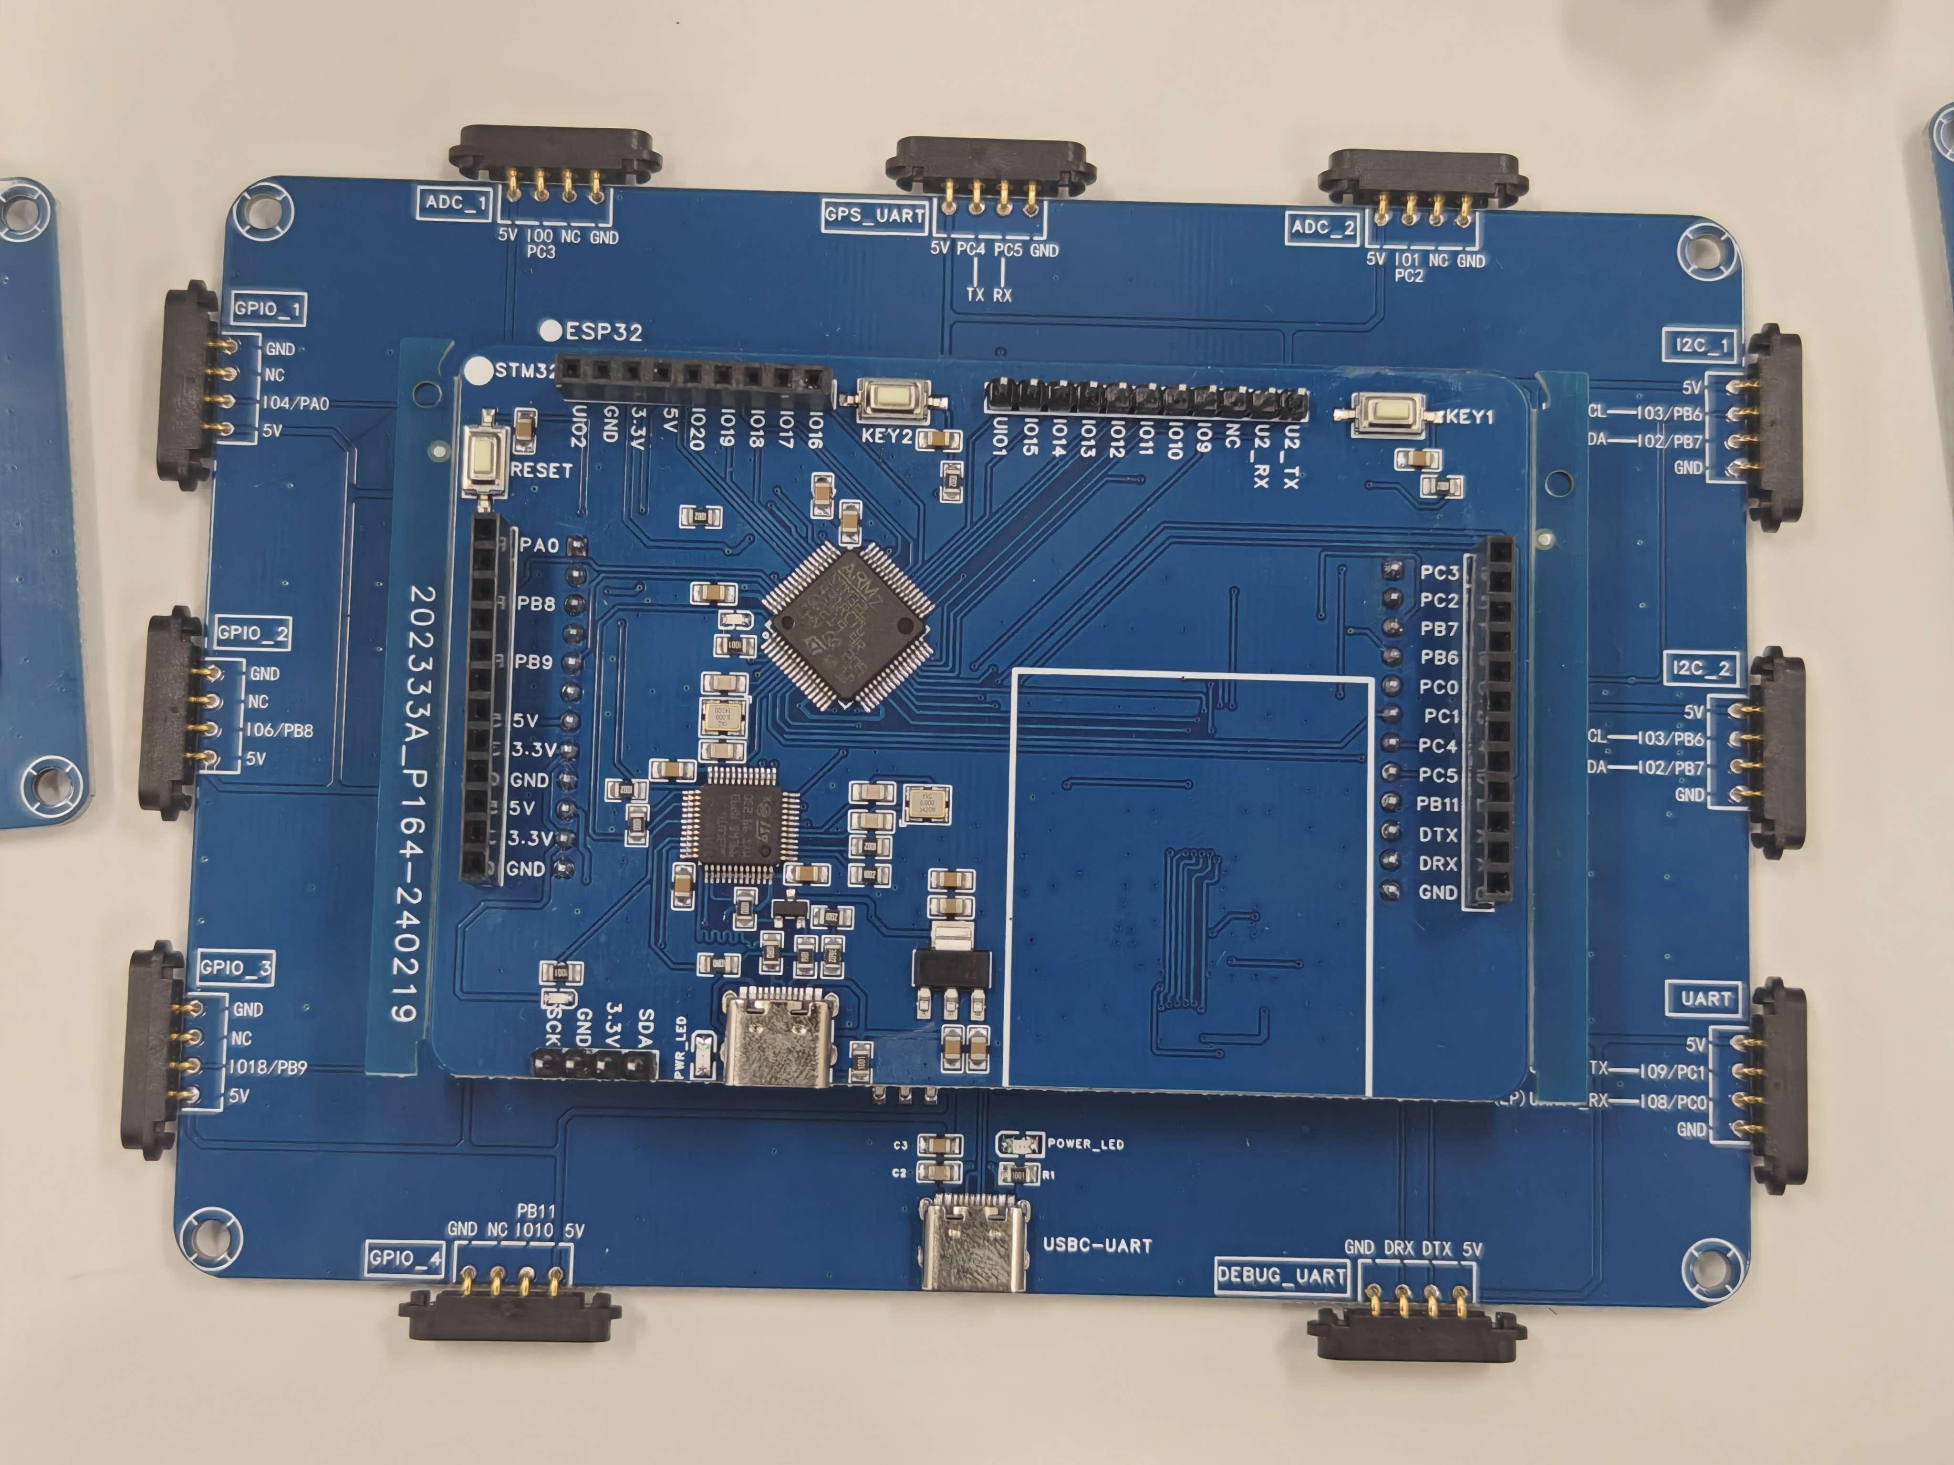
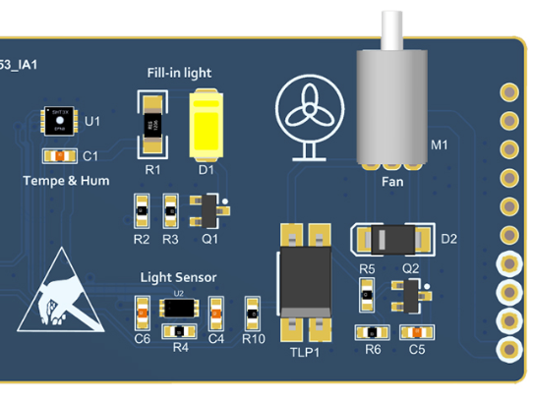
项目总体方案-系统总体架构

Slide 6
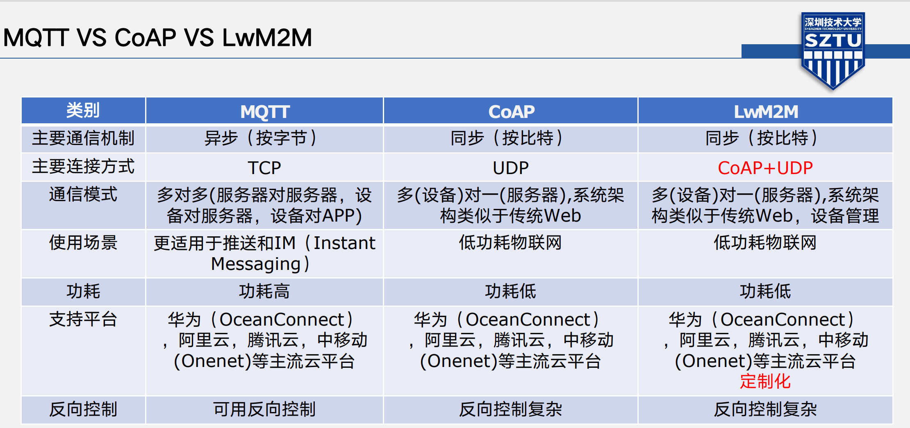
项目设计-通信协议选择
LwM2M协议的特点：低功耗，定制化
我们选择了LwM2M协议作为本次项目的通信协议

Slide 7
项目设计-硬件选择
类别 | 介绍
主控板 stm32L431RCT6 | STM32L431RCT6设备是基于高性能ARM®Cortex®-M4 32位RISC核心的超低功耗微控制器，工作频率高达80 MHz
传感器核心板 E53_IA1 | 环境光传感器BH1750：(精度范围1lx - 65535lx) 温湿度传感器SHT30：精度范围 温度：-40℃ - 125℃ 湿度：0%RH - 100%RH 执行器 紫光LED 直流电机
NB-IoT模块 NB28-CNV | NB28-A通信模块是小熊派开发板用于通过NB-IoT传输数据的通信扩展板，板载华为海思Boudica200的通信模组BC28CNV，支持IPv4/IPv6/UDP/CoAP/LwM2M/ Non-IP/DTLS/ TCP/MQTT 等通信协议。

Slide 8
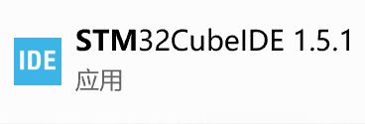
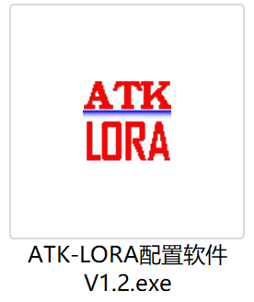

项目设计-软件选择
编程开发环境：STM32CubeIDE
芯片配置软件：STM32CubeMX
串口通信软件：
ATK-LORA配置软件

Slide 9
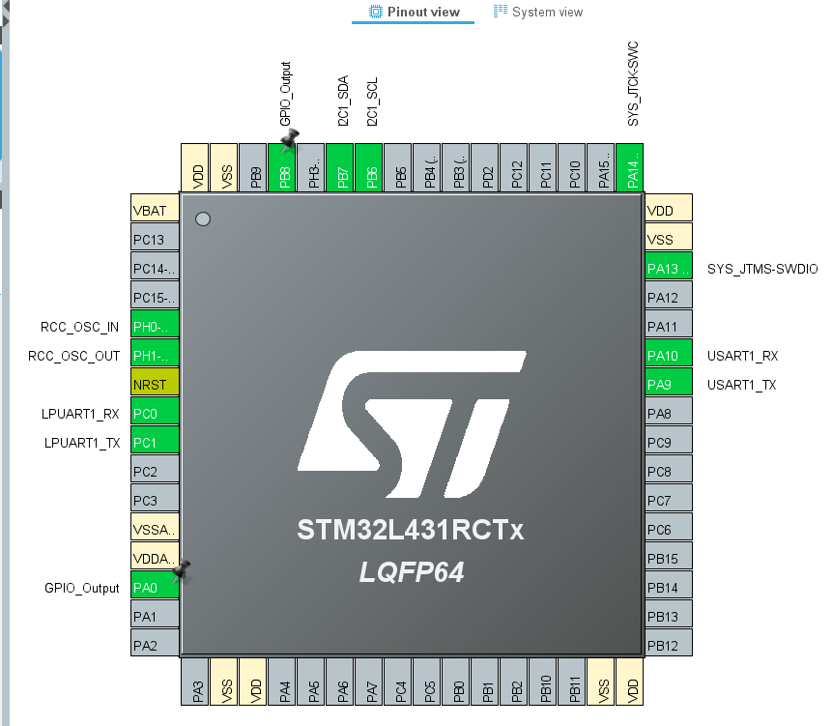
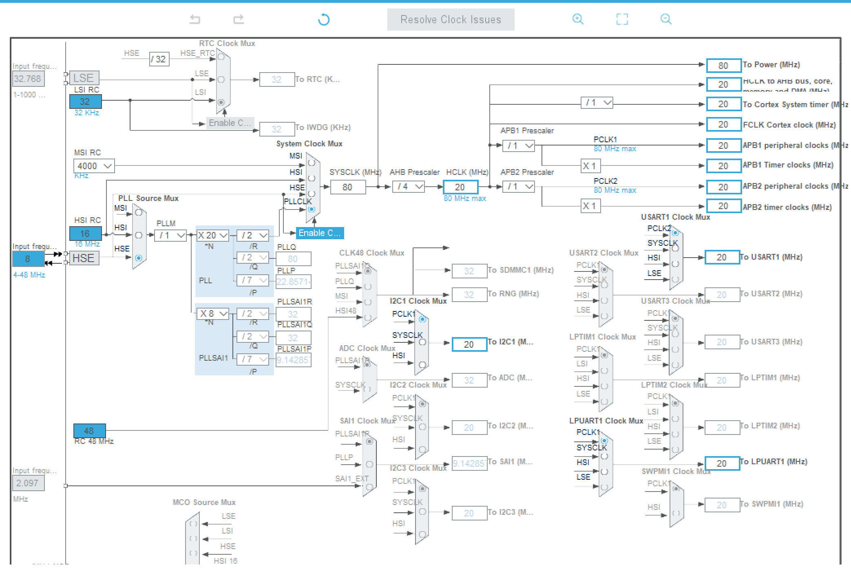
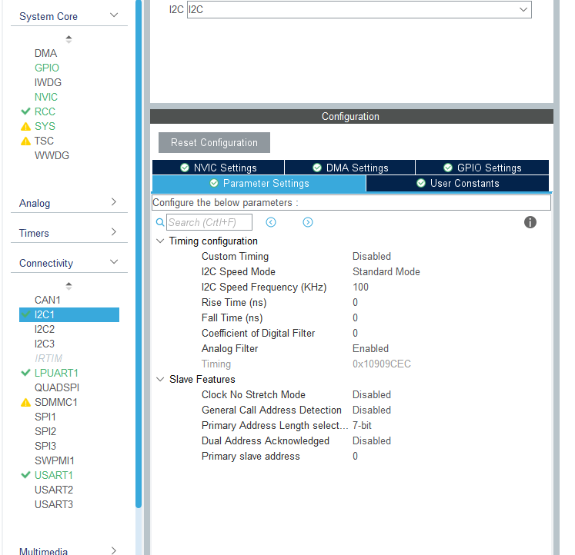
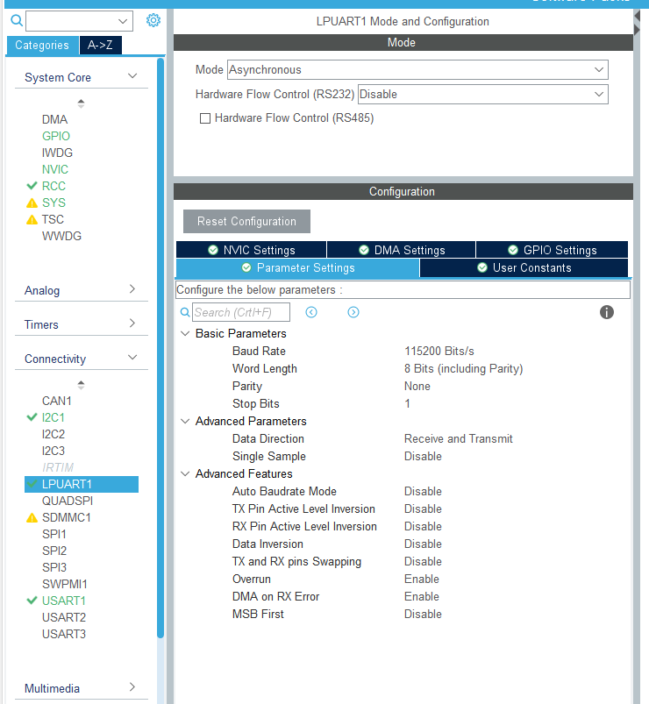
项目设计-芯片配置
时钟树配置：
引脚配置图：
其余部分配置：

Slide 10
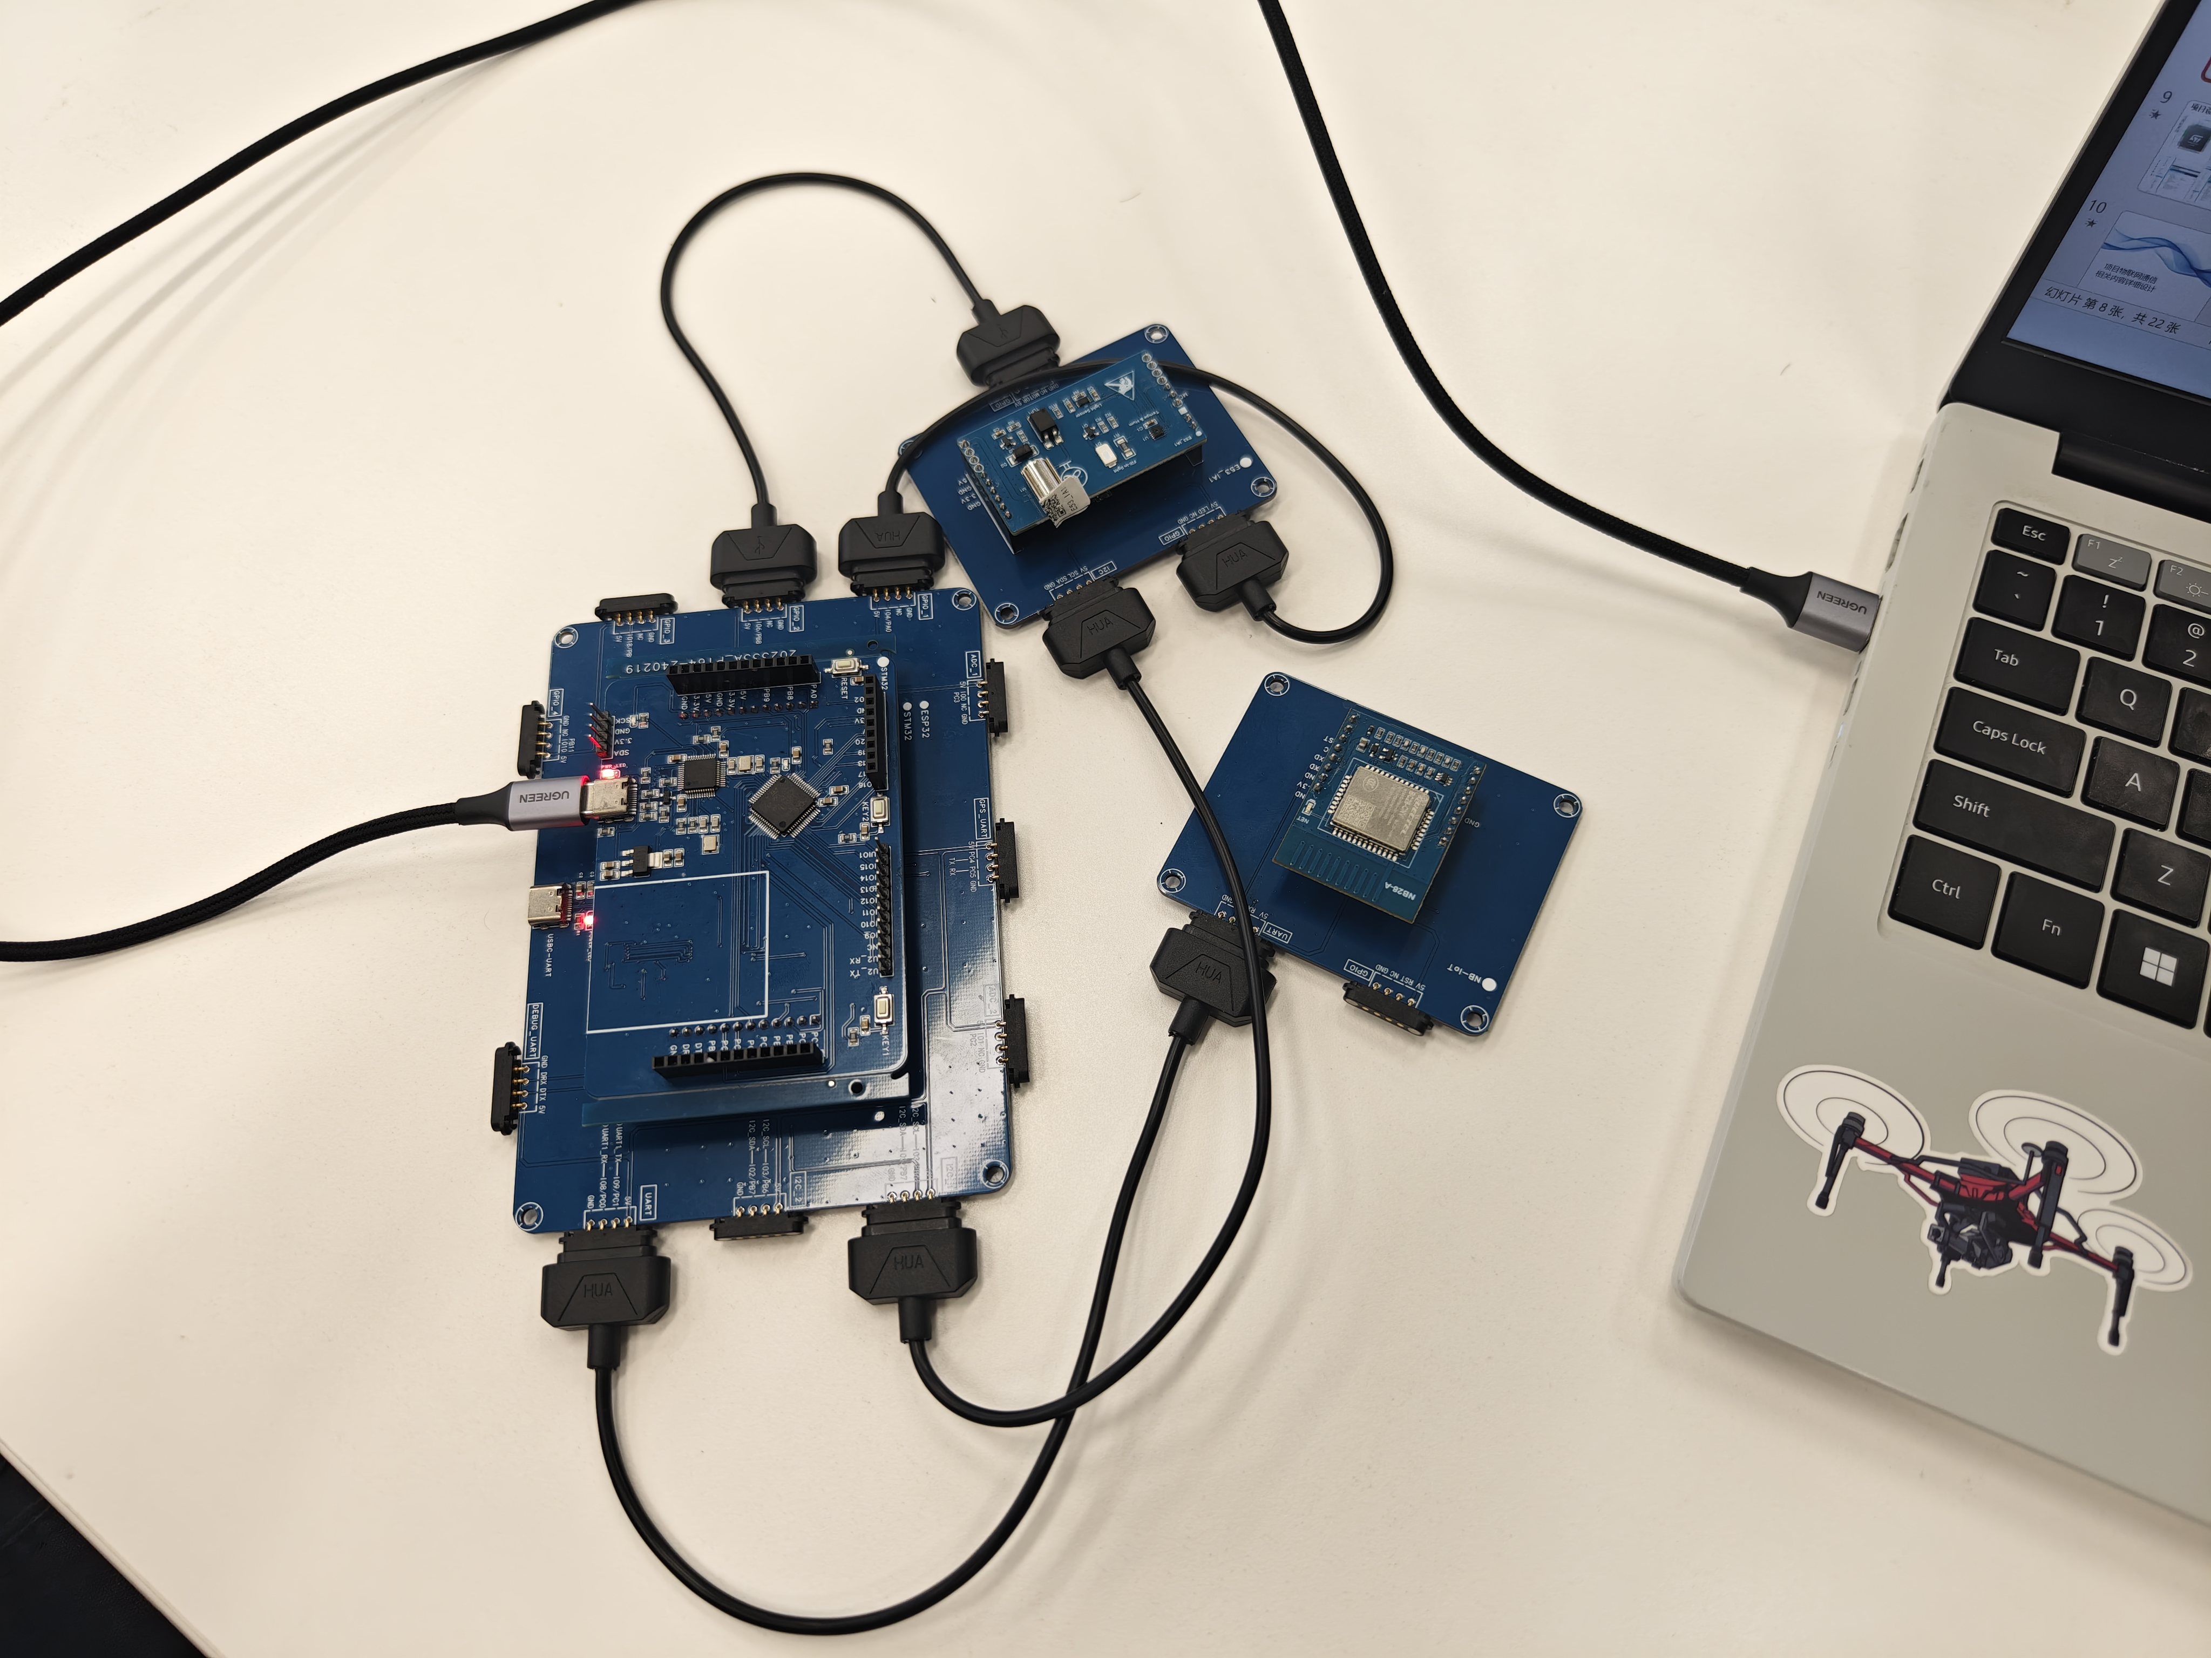
项目设计-硬件连接

Slide 11
项目物联网通信
相关内容详细设计

Slide 12

LwM2M协议简介
基本概念：
LwM2M是一种轻量级的M2M通信协议，用于物联网设备的远程管理。
它定义了设备与服务器之间的通信方式，支持多种设备管理任务，如设备配置、数据采集和固件更新等。
LwM2M基于UDP协议，安全、可靠和简单。
简单性：适用于各种设备和服务器之间的通信。
安全性：提供强大的安全机制；
可靠性：支持数据传输的确认和重传机制；
应用价值：
可应用在智能家居、智慧城市、工业物联网等多个方面，为各种设备提供了高效的管理和通信解决方案。
例，智慧农业：
LwM2M可以用来管理农田中的传感器和控制设备，实现土壤湿度、温度和光照等数据的实时监控。
利用LwM2M的远程管理功能，农业生产者可以更加精准地管理农田，调整灌溉和施肥计划，提高作物产量和品质。

Slide 13
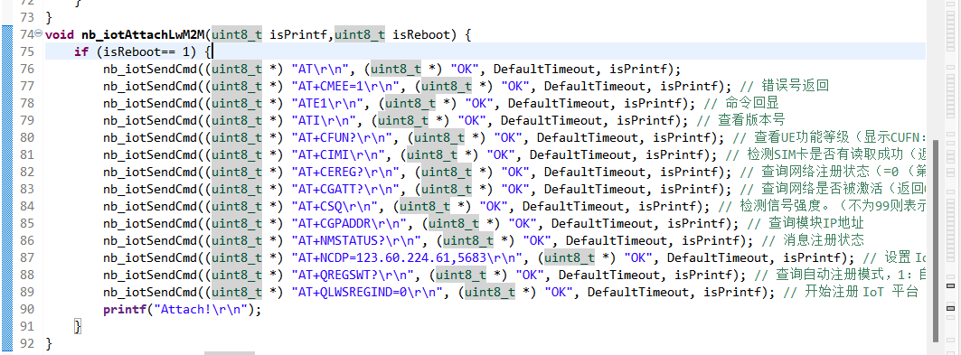
数据上云
主控芯片通过AT指令来控制通信模组NB-28A工作
1. 先配置通信模组基本功能，
2. 配置服务器IP和端口，启动自动注册
流程如下：

Slide 14
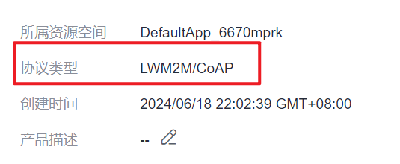
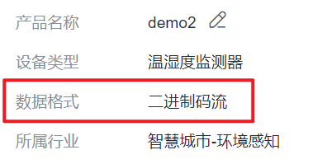
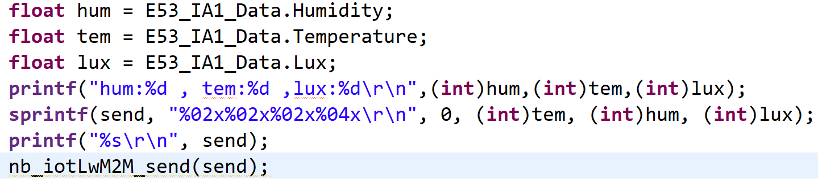
数据编码
由于LwM2M协议的特性，
只能使用二进制码流进行数据传输，传输前需要进行编码
纯二进制数据流大，所以约定使用十六进制来编码，可以减小数据流
发送时给云端前需要将数据编成十六进制码
编码代码：

Slide 15
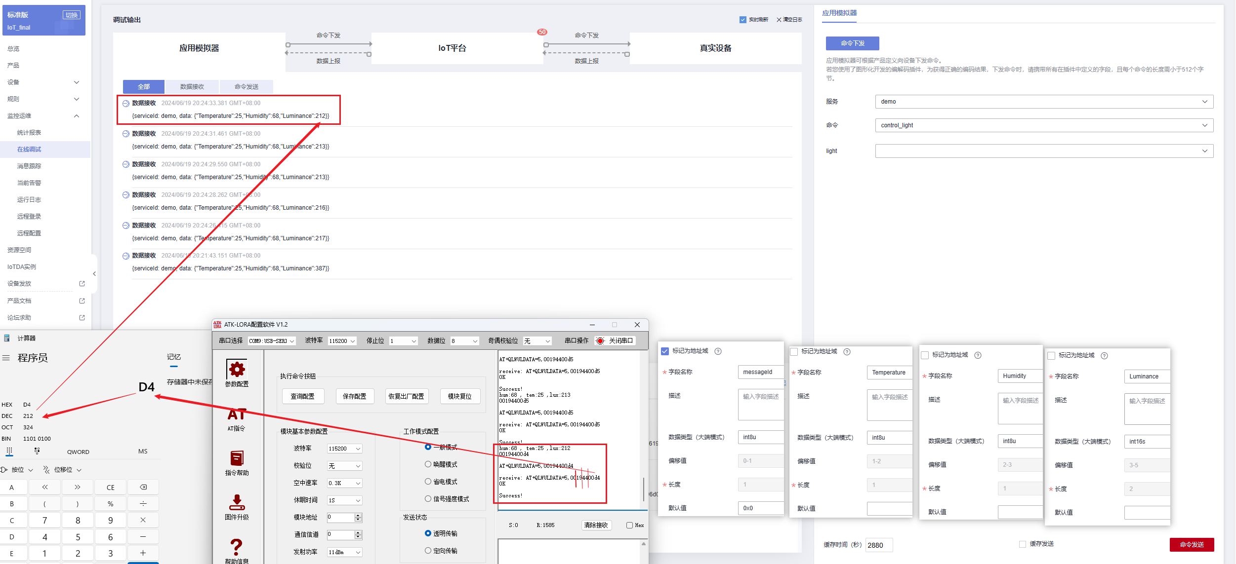
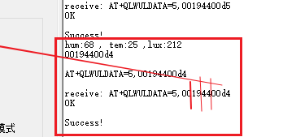
云端接收到数据后需要进行解码
云端解码
5.00194400d4
【00:这条信息为一条文字消息;
19：解码为25，表示temperate(温度)为25；
44：humidity(湿度)为68；
00d4：luminance(亮度)为212】

Slide 16
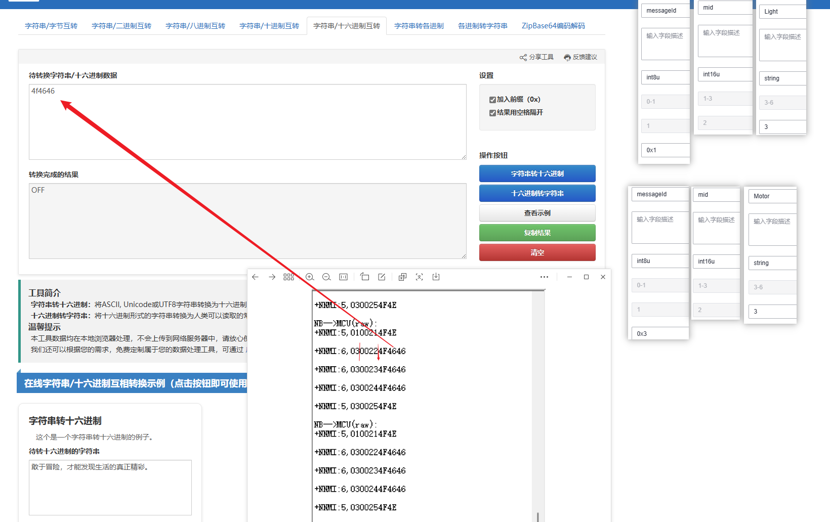
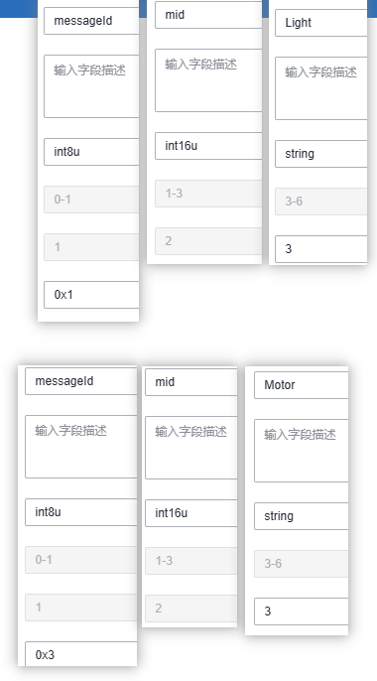
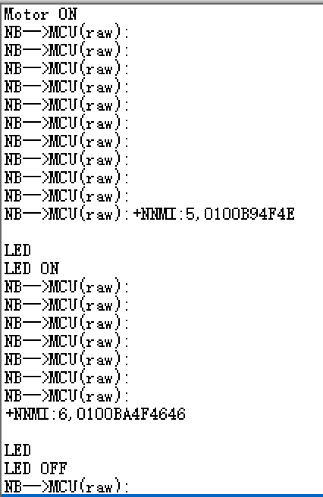
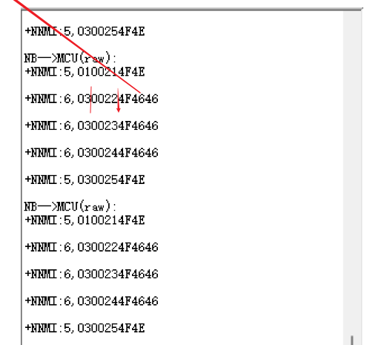
指令下云
由于华为云收发数据都使用十六进制码，我们需要再对其进行解码
左图为本地接收到云端的指令：
,前的数字为接收的字节数，
第一分割线前为控制设备指令的类型
两条分割线中间为发送消息的序号
第二分割线后为需解码的指令

Slide 17
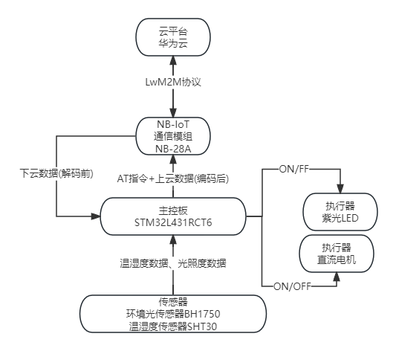
通信
流程图

Slide 18
项目总结
验证了LwM2M协议在智能场景的可行性
发现并一定程度上改善了LwM2M协议的缺陷

Slide 19
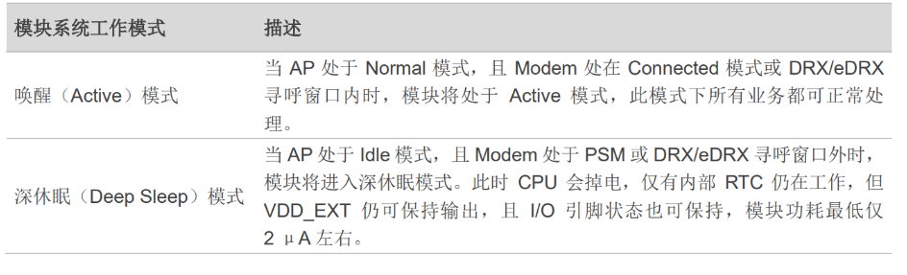
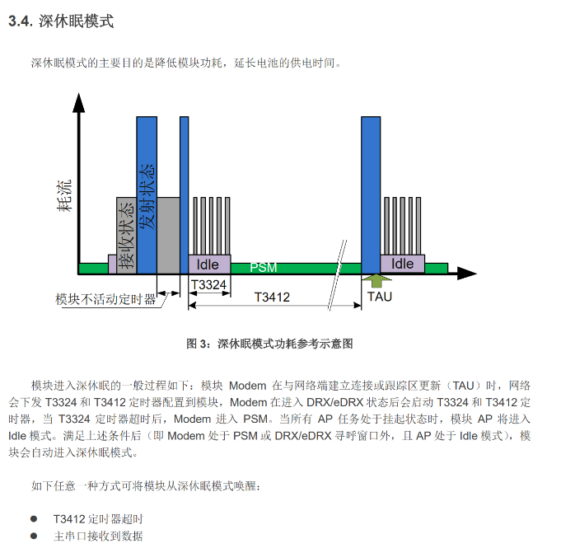
模块系统
工作模式
深休眠模式
低功耗
的
缺陷

Slide 20
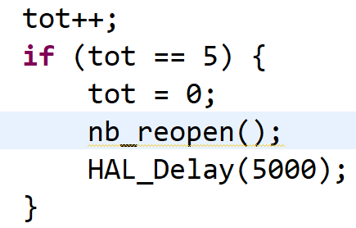
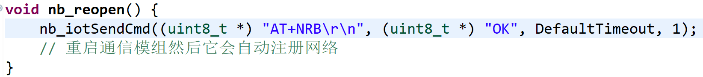
改善缺陷
发送AT指令重启通信模组，
模组刚开机默认是在活跃的发送接收数据的状态

Slide 21
未来展望——广阔的发展前景
深度融入垂直行业：LwM2M协议将更深入地渗透到各行各业，特别是在工业4.0、智能医疗、智能交通、环境保护等领域。针对特定行业需求定制化的LwM2M解决方案将不断涌现，促进产业智能化转型和升级。
边缘计算与AI融合：结合边缘计算技术，LwM2M将支持更复杂的智能场景，如实时数据分析处理、预测性维护等。边缘侧的AI算法能够对LwM2M收集的数据进行即时分析，提升决策效率和响应速度，实现更加自主、智能的物联网络。
绿色低碳与可持续发展：LwM2M将在推动绿色低碳技术应用方面发挥重要作用，如在智能能源管理、环境监测、资源高效利用等方面，通过优化资源配置和减少能源消耗，支持全球的可持续发展目标。

Slide 22
现 场 演 示

Slide 23
千里之行
始于足下

